Slide 1
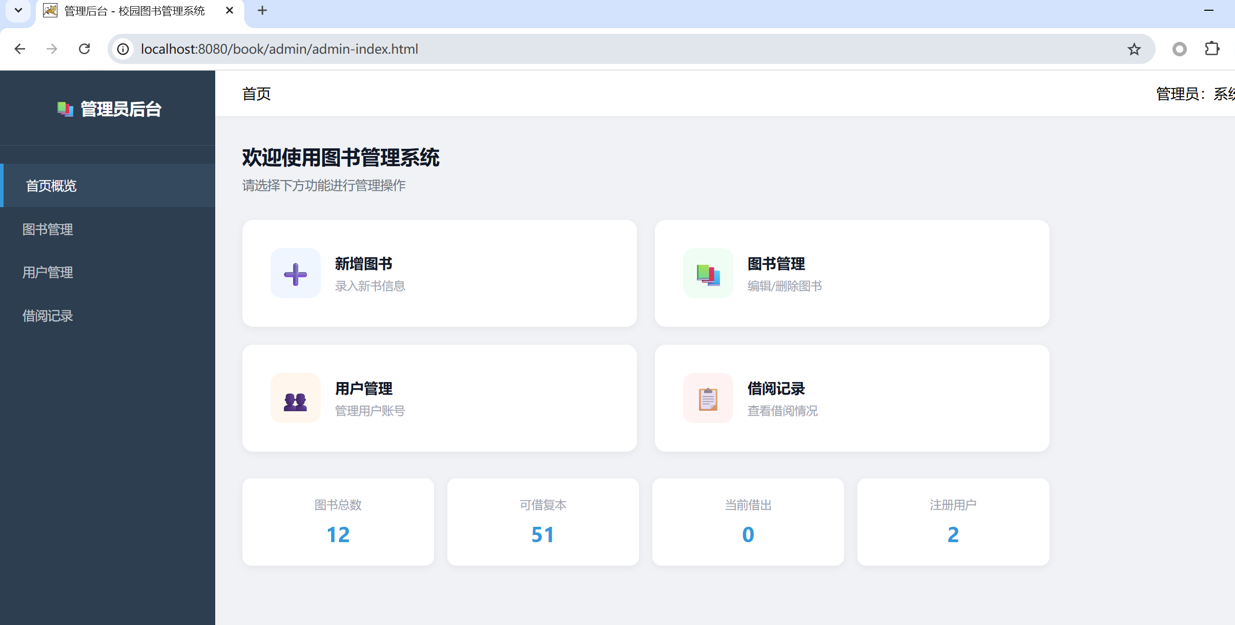
软件开发综合项目实训
AI 辅助的
软件项目开发
用 AI 完成一件属于你自己的软件作品
64 学时 · 16 周 × 4 学时
Notes:
[Sources]
- /Users/chende/Documents/Codes/A-software-project-training-docs/software-project-training-docs/docs/assets/imgs/intro/admin-index.png

Slide 2
软件开发综合项目实训
这不是一门“只听懂”的课
• 传统课堂：照着步骤复现一个示例
• 本课程：自己定义问题，交付完整作品
• AI 加速实现，但方向、判断和质量仍由你负责
做菜的区别
照着菜谱炒一盘，练的是动作；
自己做一道拿手菜，练的是完整能力。
02
Notes:
[Sources]
- 课程大纲（用户提供）

Slide 3
软件开发综合项目实训
企业更需要会驾驭 AI 的开发者
• 综合运用 Java Web、数据库、前端和软件工程知识
• 能把模糊需求拆成可验证的开发任务
• 能审查、调试并解释 AI 生成的代码
核心能力
不是“复制 AI 代码”，
而是驾驭 AI 完成软件项目。
03
Notes:
[Sources]
- 课程大纲（用户提供）

Slide 4
软件开发综合项目实训
一条主线，贯穿六个阶段
选一个愿意做的项目 → 每节课完成一个小任务 → 每周看到项目进展 → 最终交付完整作品
选题
需求
设计
开发
测试部署
答辩展示
三篇递进：AI 协同开发实战 ｜ 项目选题与需求分析 ｜ 原型与系统设计
04
Notes:
[Sources]
- 课程大纲（用户提供）

Slide 5
软件开发综合项目实训
学期结束，你将带走四类成果
可运行作品
协作方法
过程文档
发展资产
可部署、可演示，拥有完整业务闭环
先读文档、再拆任务、边做边验证
立项、需求、设计、测试材料彼此一致
毕业设计、竞赛和求职项目经历
05
Notes:
[Sources]
- 课程大纲（用户提供）

Slide 6
软件开发综合项目实训
第一课：先看全貌，再跑通第一次体验
01 认识课程
02 上手 Trae
03 跑通项目
理解目标、内容、考核与学习节奏
完成安装、登录和环境检查
启动图书管理系统，验证一条业务流程
06
Notes:
[Sources]
- 课程大纲（用户提供）

Slide 7
软件开发综合项目实训
三类目标，最终汇聚成一件作品
项目实践
能运行 · 能讲清 · 能展示
完整经历开发流程
知识储备
职业发展
掌握需求、设计与工程方法
形成可迁移的工程素养
07
Notes:
[Sources]
- 课程大纲（用户提供）

Slide 8
软件开发综合项目实训
项目实践目标：走完整条开发链路
• 原则上个人独立完成；组队不超过 3 人且需审核
• 经历选题、需求、设计、编码、测试、部署和答辩
• 标准：能运行、闭环完整、能解释代码
验收问题
它能运行吗？
流程完整吗？
你能说明为什么这样做吗？
08
Notes:
[Sources]
- 课程大纲（用户提供）

Slide 9
软件开发综合项目实训
知识与职业能力，要能迁移到下一次项目
• 需求分析与系统设计：为毕业设计打基础
• AI 协作：审查、调试、验证生成内容
• 工程素养：Git、接口测试、部署交付
你的角色
提出任务的人
做出判断的人
对结果负责的人
09
Notes:
[Sources]
- 课程大纲（用户提供）

Slide 10
软件开发综合项目实训
五块内容支撑一个完整交付
项目实践
AI 工具
辅助技能
全流程开发
文档撰写
以真实软件为主线
把任务说清、把输出审清
Skills 支撑分析与评审
编码、测试、部署
让项目可追溯、可交付
10
Notes:
[Sources]
- 课程大纲（用户提供）

Slide 11
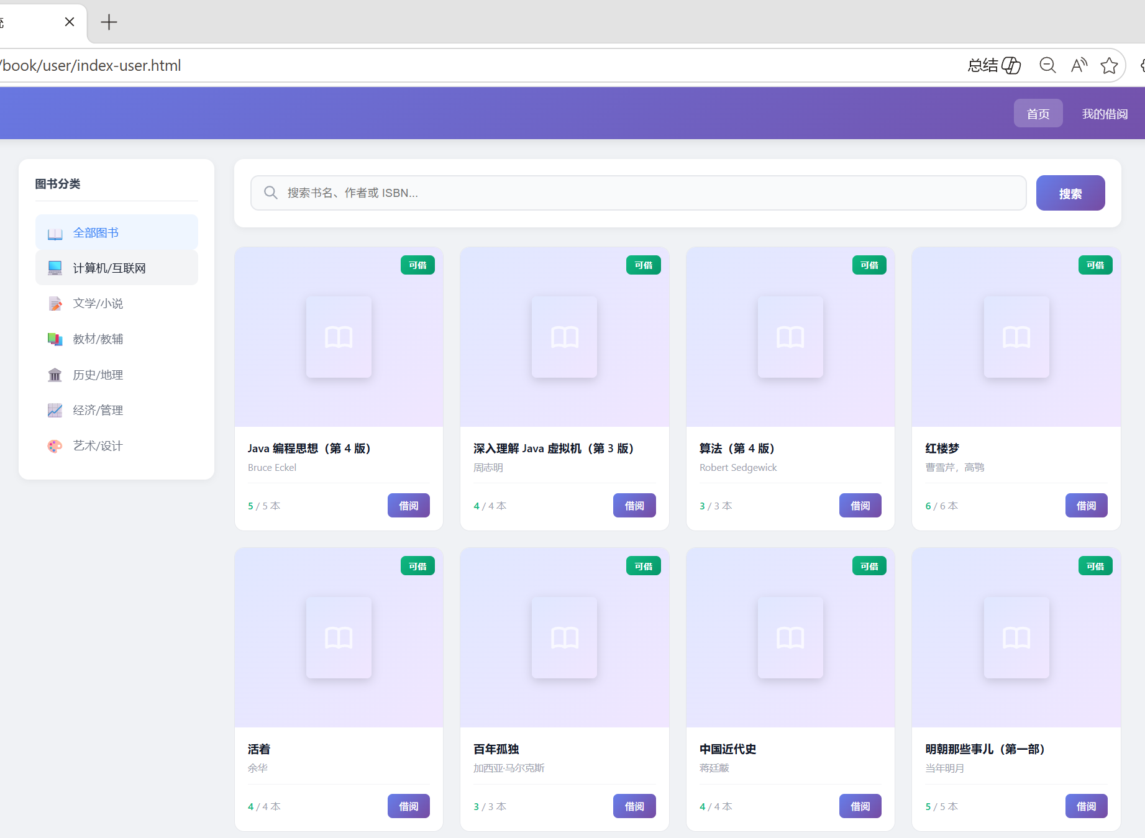
软件开发综合项目实训
先用图书管理系统跑通闭环，再做自己的项目
用户端：查书、借阅、归还
管理端：图书、用户、借阅记录
11
Notes:
[Sources]
- /Users/chende/Documents/Codes/A-software-project-training-docs/software-project-training-docs/docs/assets/imgs/intro/index-user.png
- /Users/chende/Documents/Codes/A-software-project-training-docs/software-project-training-docs/docs/assets/imgs/intro/admin-index.png

Slide 12
软件开发综合项目实训
AI 协作是一条可复用的工作链
1
2
3
4
5
6
明确任务
提供上下文
AI 提方案
人工审核
分步实现
运行验证
边界：所有生成内容都必须阅读、运行、测试和修改。
12
Notes:
[Sources]
- 课程大纲（用户提供）

Slide 13
软件开发综合项目实训
五个 Skills，覆盖分析与设计关键节点
topic-selection
选题引导
requirements-analysis
需求分析
requirements-review
需求评审
system-design
系统设计
system-design-review
设计评审
AI 不虚构事实，学生对最终成果负责
13
Notes:
[Sources]
- 课程大纲（用户提供）

Slide 14
软件开发综合项目实训
文档必须与实际项目保持一致
• 全流程开发：编码、测试、部署持续推进
• 交付文档：项目说明、测试报告、README、答辩材料
• 需求、设计、代码和测试要能互相对应
一致性链条
需求写了什么
设计如何承接
代码怎样实现
测试如何证明
14
Notes:
[Sources]
- 课程大纲（用户提供）

Slide 15
软件开发综合项目实训
过程成绩高于一次答辩
阶段任务与过程验收
30%
需求、设计和测试文档
15%
项目功能与业务闭环
20%
AI 协作与问题解决
15%
部署、展示与答辩
15%
团队协作与个人贡献
5%
15
Notes:
[Sources]
- 课程大纲（用户提供）

Slide 16
软件开发综合项目实训
平时表现看得见，进步也要留痕
• 出勤与课堂实践参与度
• 每周成果：Git 提交、阶段任务卡、项目周报
• 评价进度真实性与持续改进情况
每周留下证据
做了什么
验证了什么
遇到什么问题
下一步是什么
16
Notes:
[Sources]
- 课程大纲（用户提供）

Slide 17
软件开发综合项目实训
五个节点，把 16 周切成可交付的小阶段
第 2 周
第 4 周
第 6 周
第 11 周
第 16 周
立项
设计
启动
中期
答辩
项目立项书
需求与系统设计
可运行项目骨架
可演示业务闭环
最终作品与总结
17
Notes:
[Sources]
- 课程大纲（用户提供）

Slide 18
软件开发综合项目实训
答辩验证的是作品，更是真实贡献
• 项目能运行，业务闭环完整，功能与文档一致
• 能演示、解释核心代码，并说明本人贡献
• 能展示 AI 参与过程和审查修改记录
三条红线
不能运行
不能解释
无法说明来源
→ 不认定为有效成果
18
Notes:
[Sources]
- 课程大纲（用户提供）

Slide 19
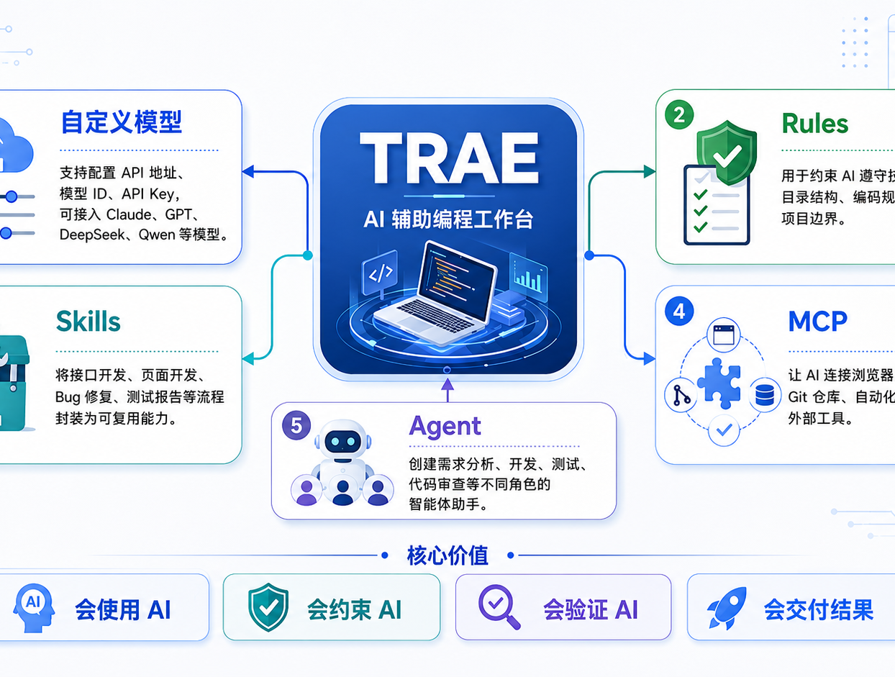
软件开发综合项目实训
Trae：把 AI 对话放进真实项目上下文
• AI 对话与代码生成
• 理解项目上下文
• 诊断和修复 Bug
• 与 Git、Apifox、MySQL 配合
19
Notes:
[Sources]
- /Users/chende/Documents/Codes/A-software-project-training-docs/software-project-training-docs/docs/assets/imgs/ai-tools/trae_preview2.png

Slide 20
软件开发综合项目实训
先完成安装，再逐项确认环境
Trae
下载安装，注册并登录
JDK
17
Maven
依赖与构建
Node.js
前端工具链
MySQL
数据库连接
课程 Skills
npx @dedeguo/software-project-training-skills
20
Notes:
[Sources]
- 课程大纲（用户提供）

Slide 21
软件开发综合项目实训
一次高质量对话，从“把任务说清”开始
1 明确任务
2 提供上下文
3 审核方案
4 运行验证
具体到功能、范围和验收标准
指出相关文档、代码和报错日志
先确认步骤，再让 AI 分步修改
检查结果，反馈真实输出
21
Notes:
[Sources]
- 课程大纲（用户提供）

Slide 22
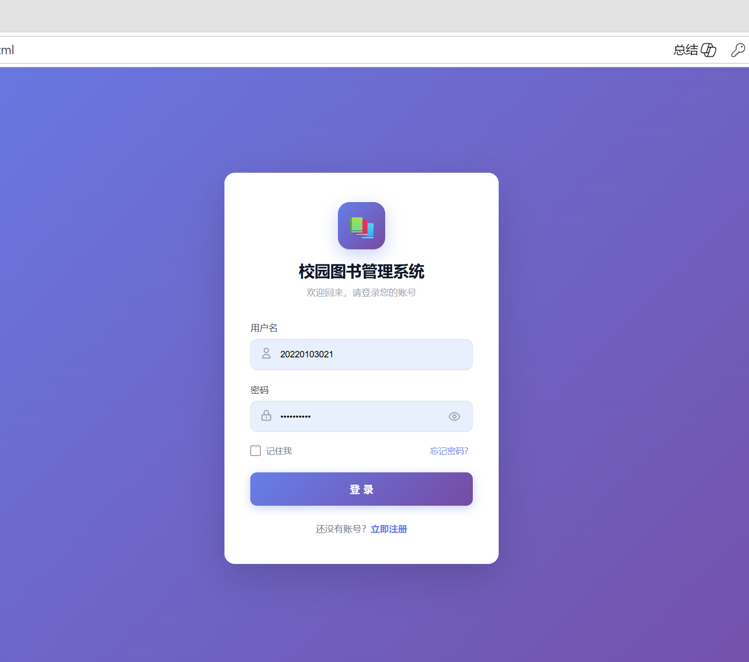
软件开发综合项目实训
课堂实操：让图书管理系统先跑起来
导入模板
↓
阅读需求与设计文档
↓
配置数据库并启动
↓
浏览器验证业务流程
验收：登录 → 查询图书 → 借阅 / 归还，至少完成一条流程
22
Notes:
[Sources]
- /Users/chende/Documents/Codes/A-software-project-training-docs/software-project-training-docs/docs/assets/imgs/intro/login.png

Slide 23
软件开发综合项目实训
遇到问题，先把现场信息保留下来
环境类
启动类
AI 类
JDK / Node 版本不匹配
MySQL 无法连接
端口占用、依赖下载失败
Tomcat 部署报错
方案不符：补充上下文
代码报错：提供完整日志
求助模板：复现步骤 + 预期结果 + 实际结果 + 完整日志
23
Notes:
[Sources]
- 课程大纲（用户提供）

Slide 24
软件开发综合项目实训
今天结束前，完成三项打卡
必做 1
必做 2
必做 3
完成 Trae 安装与登录
安装课程 Skills 并确认目录生成
启动图书管理系统，验证一条流程
课后：体验角色与业务，阅读需求分析说明书｜下节课：AI 工具进阶与协作规则
24
Notes:
[Sources]
- 课程大纲（用户提供）

Slide 25
软件开发综合项目实训
16 周：每个阶段都交付一个看得见的结果
1–2
3–4
5–6
7–11
12–15
16
项目启动
需求与设计
项目搭建
核心开发
完善交付
展示评价
立项书
需求与设计文档
可运行骨架
业务闭环
完整项目
作品与总结
每节课：20% 讲解 + 30% 示范拆解 + 50% 项目实践
25
Notes:
[Sources]
- 课程大纲（用户提供）

Slide 26
软件开发综合项目实训
资源要围绕当下任务使用
• 课程网站：三篇教材与配套模板
• 模板仓库：图书管理系统与项目脚手架
• 文档模板：立项、需求、设计、测试报告
• 工具文档：Trae 官方文档与 MkDocs 站点
使用顺序
先看课程任务
再找对应模板
完成后立即验证
最后提交留痕
26
Notes:
[Sources]
- 课程大纲（用户提供）

Slide 27
软件开发综合项目实训
高效学习的关键，是持续完成小闭环
三先三后
每周一个可验证小目标
先看见成果，再学知识
先保证运行，再追求高级
先核心闭环，再特色功能
• 做完立即验证、记录、提交
• 宁可小而完整、能讲清楚
• 用好 AI：验证、修改、解释、负责
27
Notes:
[Sources]
- 课程大纲（用户提供）

Slide 28
软件开发综合项目实训
提问越具体，得到的帮助越有效
• 课堂：现场答疑与结对排查
• 课后：课程群、答疑社区、AI 助教
• 提交与反馈：以 Git 仓库和作业平台为准
带着这些来求助
你在做什么
卡在哪里
已经尝试什么
日志或截图是什么
28
Notes:
[Sources]
- 课程大纲（用户提供）

Slide 29
软件开发综合项目实训
你可能已经在想这些问题
技术选型
组队规则
AI 边界
考核细节
不熟悉 Spring Boot，能否使用 Servlet？
什么时候适合组队？如何认定个人贡献？
哪些可以让 AI 做？哪些必须自己掌握？
每周成果如何提交与验收？
现在开放提问
29
Notes:
[Sources]
- 课程大纲（用户提供）

Slide 30
软件开发综合项目实训
写下你的方向，课程才真正开始
我想做的项目方向
我最想收获的能力
____________________________
它要解决的问题：
____________________________
□ 独立完成项目
□ 与 AI 高效协作
□ 部署与展示
□ 为毕业设计做准备
30
Notes:
[Sources]
- 课程大纲（用户提供）

Slide 31
一学期，只做一件事
把一个想法，
做成能运行、能讲清、能展示的作品。
课后任务
体验图书管理系统 · 阅读需求分析说明书 · 记录第一个项目方向
下节课：AI 工具进阶与 AI 协作规则
Notes:
[Sources]
- 课程大纲（用户提供）

